Slide 1
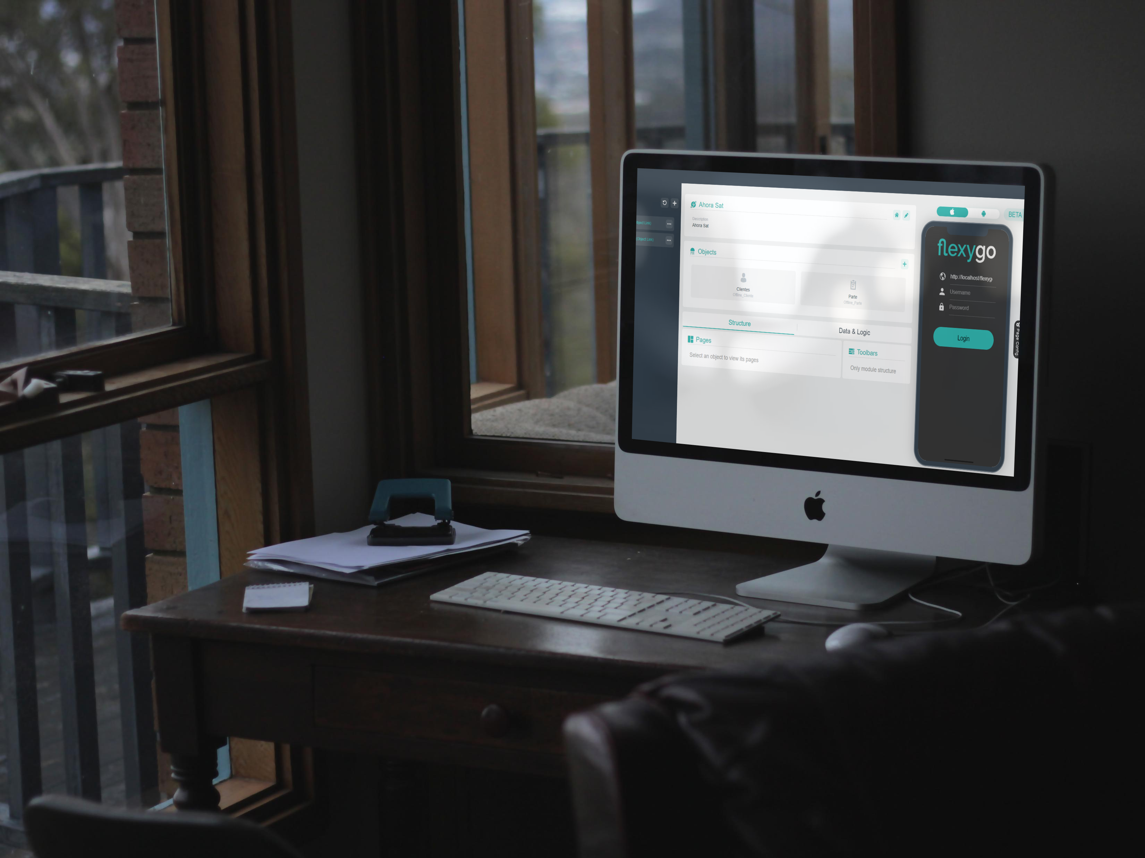

Relaciones y gestión documental

Slide 2

#flexygoffline
#desarrollaconflexygo
Relaciones
Objeto - Colección
Daniel Lutz
Instructor

Slide 3
#flexygoffline
#desarrollaconflexygo
Gestión de imágenes
Daniel Lutz
Instructor

Slide 4
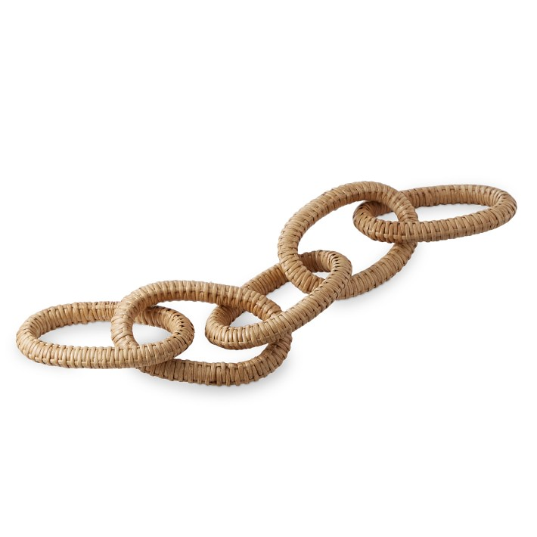

Configuración de objetos
Relaciones de objetos
Relacionar los objetos nos permite establecer un vínculo y una navegabilidad o concepto de pertenencia entre registros.
Consiste en una configuración donde podemos establecer las claves de relación y los valores que hereda el registro “hijo” del registro “Padre”

Slide 5
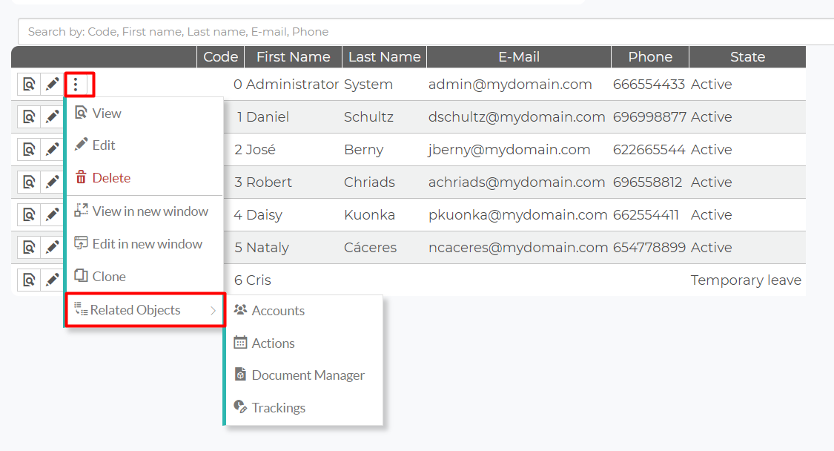
Relaciones
Navegabilidad
Permite navegar desde el objeto a la colección relacionada desde el menú contextual de procesos de objeto.

Slide 6
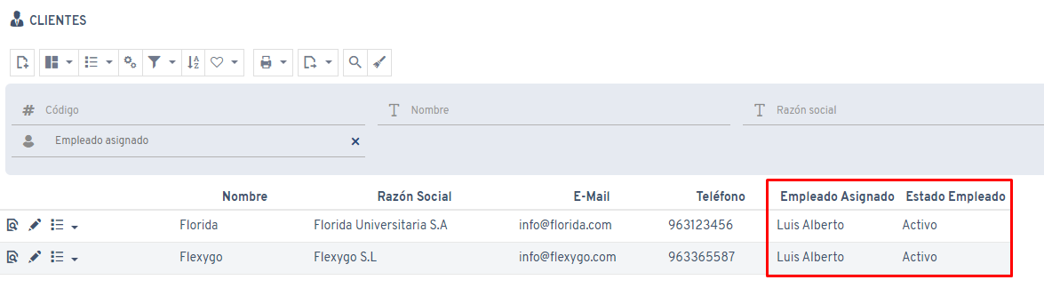
Relaciones
Vistas y grids
Facilita la construcción de vistas y/o consultas con información de otros objetos relacionados

Slide 7
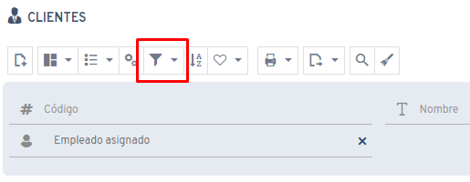
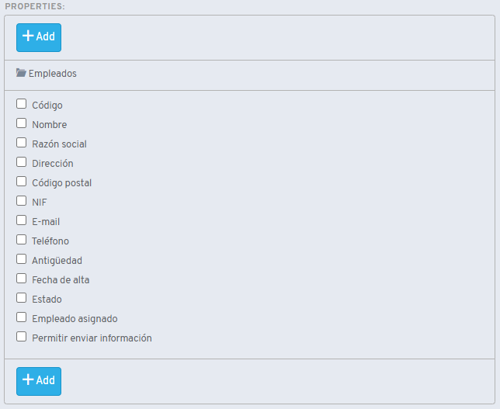
Configuración de objetos
Relaciones de objetos
Facilita la búsqueda de la información, permitiendo crear filtros que contemplen datos relacionados que no están en la tabla principal del objeto

Slide 8
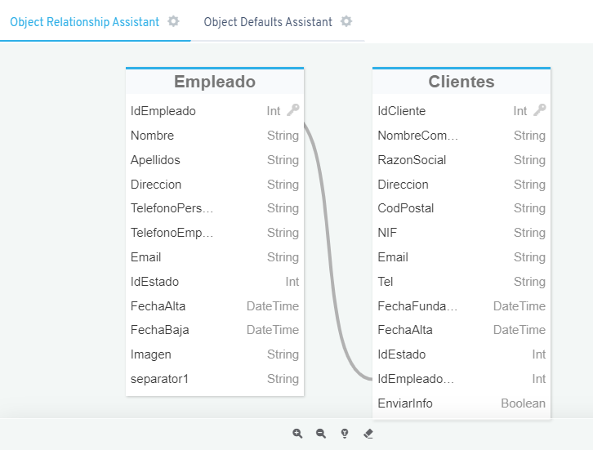
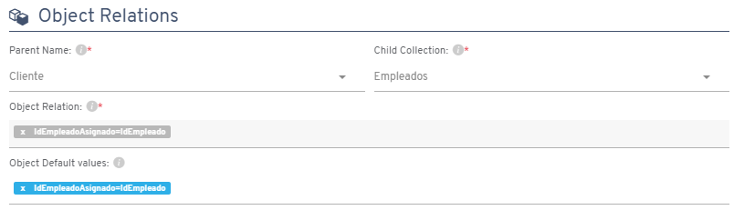
Relaciones
Campos de vínculos y herencia de valores
Si desde una colección hija creamos un nuevo registro se hereda, por defecto, los datos del padre que se indiquen en la relación.
Ejemplo: El empleado tiene Cliente relacionadas por el campo IdEmpleado. Y si creamos un nuevo cliente desde el empleado, ésta heredará el identificador del empleado.

Slide 9
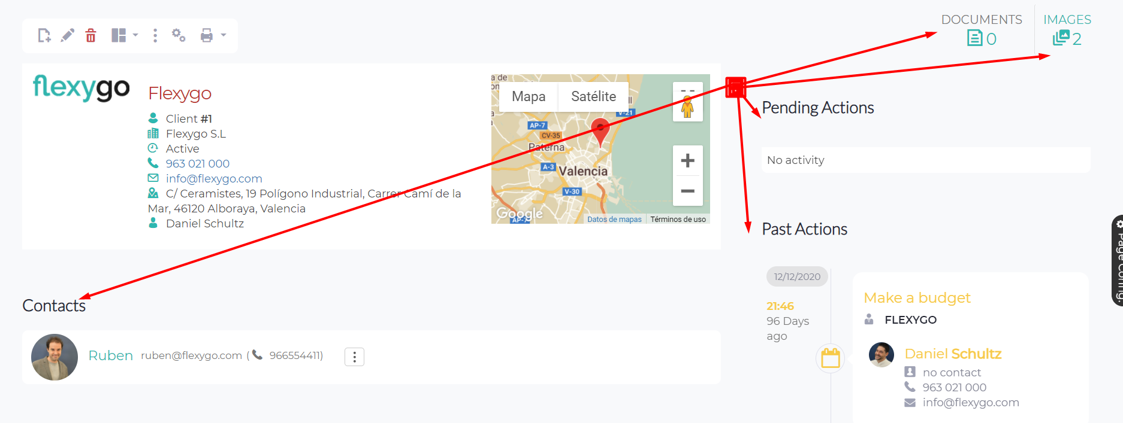
Relaciones
Módulos
Algunos módulos como el Kanban, exigen, en su configuración, que exista una relación entre el objeto agrupador y el objeto relacionado a las tarjetas.
En páginas donde existan varios módulos con objetos relacionados, también será necesario configurar la relación

Slide 10
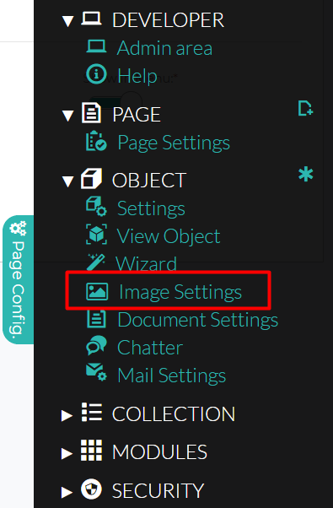
Relaciones
Gestión de imágenes
Para su configuración, primero debemos visualizar, en la página principal, el formulario de objeto (view ó edit)
Abrir el menú contextual.
Establecer la clave única de relación.

Slide 11


Relaciones
Gestión de imágenes
Las imágenes se asocian al objeto, nunca a la colección
Se asocian mediante un campo de clave única, se puede utilizar la clave primaria, pero si ésta es una clave compuesta por 2 o más campos, debe buscar un campo que identifique de manera única al registro.

Slide 12
Relaciones
Gestión de imágenes
La configuración genera una relación de forma automática
Se accede, por defecto, desde el menú contextual del objeto.
Debe especificar una ruta donde almacenar los archivos.

Slide 13

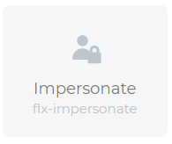
Relaciones
Gestión de imágenes
La ruta donde alojar las imágenes debe ser accesible para el usuario del servidor de aplicaciones IIS. De lo contrario, debe especificar un usuario de dominio con sus credenciales en el apartado
settings – impersonate.

Slide 14
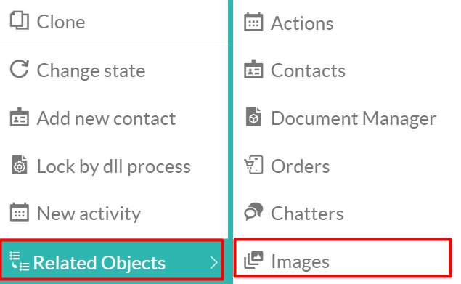
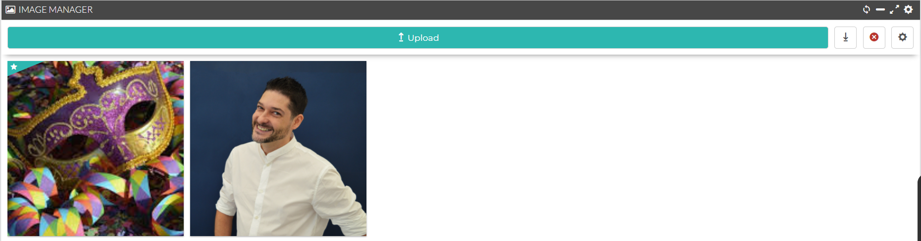
Relaciones
Gestión de imágenes

Slide 15
#flexygoffline
#desarrollaconflexygo
Gestión documental
Daniel Lutz
Instructor

Slide 16

Relaciones
Gestión documental
La gestión de imágenes se configura de manera idéntica a la gestión documental, procurando también, seleccionar una carpeta con permisos al usuario IIS o al indicado en el apartado impersonate.

Slide 17
Práctica 2
A relacionarse!

Slide 18
The best

